Slide 1
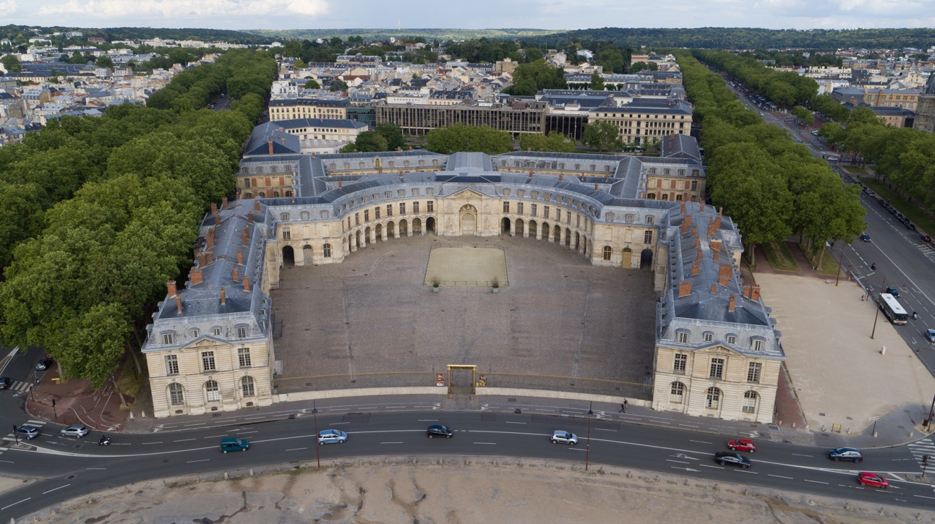

LE CAMPUS VERSAILLES :
PROGRAMMATION 2022-2023

Slide 2
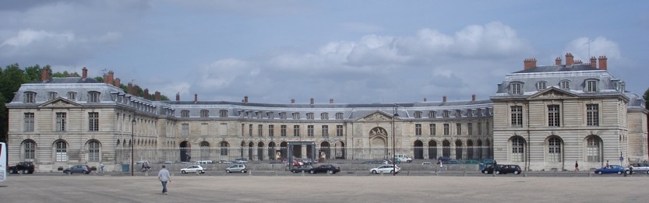
UN CAMPUS INEDIT
Un pôle de formation, d’innovation et de pratique
au service du développement des métiers du patrimoine et de l’artisanat & de l’insertion professionnelle des apprenants.

Slide 3





SOUS L’IMPULSION D’UNE ALLIANCE DE PARTENAIRES PUBLIC-PRIVE DE 1er PLAN …
Acteur de l’éducation nationale en lien direct avec plus de 100 lycées professionnels connectés aux filières du Campus
Acteur de l’enseignement
supérieur, en pointe sur les sujets du patrimoine et de l’artisanat d’art et sur la professionnalisation des formations universitaires.
Acteur majeur de la culture, du patrimoine, et du tourisme, lieu d’expérimentation, de recherche appliquée et de rayonnement
Membres adhérents : entreprises / académiques / associations / collectivités
3 co-fondateurs
Région Ile de France, coordinateur d’une dynamique des Campus sur le territoire francilien
la Fondation Bettencourt Schueller est le 1er et principal mécène du campus Versailles. Ce soutien s’inscrit dans l’objectif de la fondation de soutenir les métiers d’art à grande échelle et de renforcer l’impact de l’engagement de la Fondation.
1 soutien clé
Mécène fondateur et principal
Financeurs publics
Financeurs privés

Slide 4



… AUX AMBITIONS D’EXCELLENCE…
Développer les vocations dans les métiers du patrimoine et de l’artisanat
Faciliter l’orientation et la lisibilité des parcours professionnels
Accompagner + de 6000 apprenants / an à horizon 2025-2026
Adapter les formations aux enjeux contemporains écologiques et numériques
Accompagner l’insertion et l’épanouissement des jeunes dans les secteurs de l’artisanat et du patrimoine
Développer une pédagogie individualisée unique basée sur la confiance en soi, le collectif et l’esprit d’entreprendre
Connecter les formations avec les besoins des professionnels
Combiner ouverture sociale et excellence
Déployer un écosystème de formation d’excellence collaboratif de référence mondiale
Déployer un modèle unique de mutualisation des ressources entre acteurs de la formation et professionnels
Promouvoir un imaginaire nouveau sur les métiers du patrimoine et de l’artisanat
Développer la marque Campus Versailles comme sceau d’excellence des formations en France et à l’étranger

Slide 5
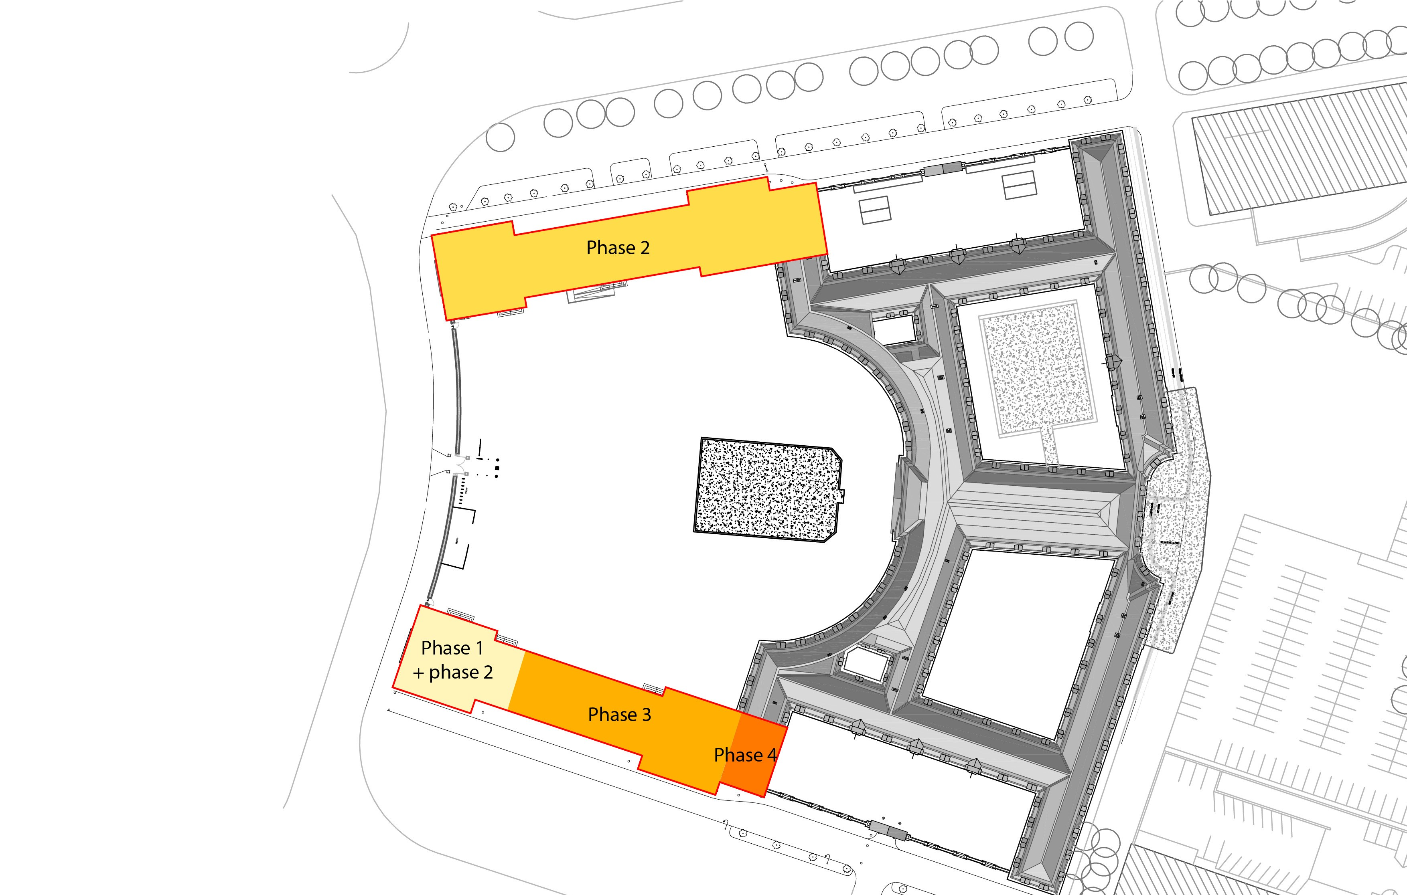
LE CAMPUS VERSAILLES : LE SITE ET SON EVOLUTION
ÉTUDE DE FAISABILITÉ
PHASAGE
Phase 1
Aile de Paris : périmètre pilote actuel
Phase 2
Aile de Saint Cloud
Aile de Paris : périmètre pilote réaménagé
Phase 3
Aile de Paris : sans le périmètre archives
Phase 4
Aile de Paris : avec le périmètre archives

Slide 6
… PROPOSANT UN ENVIRONNEMENT PEDAGOGIQUE UNIQUE
Le Campus Versailles développe une approche pédagogique unique pour accompagner l’épanouissement des apprenants dans leur parcours de formation et contribuer à l’attractivité des métiers du patrimoine et de l’artisanat
LE FAIRE ET L’OUVERTURE AU CENTRE DES APPRENTISSAGES
Mix des modes de formation et d’orientation en fonction des apprenants (initiale, continue, alternance, reconversion, accompagnement, distanciel…)
Le faire au centre des apprentissages: pratique sur plateaux techniques, chantiers école, immersions entreprise, commandes professionnelles…
Modules obligatoires : théâtre, sport, entrepreneuriat, transition écologique et culture du patrimoine
UN SUIVI PERSONNALISE
1 coach associé au Campus sur toutes les dimensions personnelles, économiques, familiales…
Des coachs en orientation
1 coordinatrice pour chaque programme
1 communauté de formateurs de tous horizons : entreprises, institutions, compagnons, maitres d’art, MOF, professeurs de lycées, d’université…
1 mentor pour chaque jeune
UNE VIE DE CAMPUS
Offre de logements
Evénements, expositions, conférences…
Ateliers en libre service (Fablab,…))
Activités, sorties…
Hôtel à projets pour encourager les initiatives de chacun
Mix multi-générationnel avec des publics débutants et initiés de tous âges

Slide 7
L’EQUIPE DU CAMPUS
CONSEIL D’ADMINISTRATION
CY (membre permanent)
M François GERMINET, Président,
M. Patrick COURILLEAU, Secrétaire,
Rectorat (membre permanent) :
Mme Charline AVENEL,
M. Benoit Verschaeve,
Château (membre permanent)
Mme Catherine PEGARD,
M. Thierry Gausseron,
Région (membre permanent)
Mme Sylvie PIGANNEAU,
Représentant collège entreprise:
M. Yann de Carne, GMH
M Eric Angiboust, trésorier, ANEPV
Représentant collège institutionnels :
M Benjamin BEAUSSANT, DRIAAF
Représentant collège académiques :
M Emmanuel POIRAULT,
Fondation des Sciences du patrimoine
Représentant collège associations :
M Dominique SAFFRE, Union Compagnonnique
EQUIPE
Armelle Weisman, directrice opérationnelle
EQUIPE OPERATIONNELLE
COMITE PEDAGOGIQUE
PROJET IMMOBILIER
Stratégie, développement, partenariats & communication
Amélie DE RONSERAY, Directrice dev & partenariats
Anne-Claire Parize, responsable communication
Aurélien BARDOU, apprenti com digitale
Projets pédagogiques
& événementiels
Mailys Marchal, Directrice pédagogie & événements
AJ, coordinatrice formations sup & orientation
Manon Lebeaux, cheffe de projet événements et pédagogie
Annick Diolez, responsable orientation
Françoise GOMEZ, Coach & responsable des programmes de mentorat (EN)
Vie du Site & Accueil scolaires
Pascal GILLE, dir adjoint en charge du site, de l’accueil et de la promotion du Campus auprès des scolaires (EN)
Mohamed Bouzid, responsable sécurité, accueil et logistique
Hippolyte LE DEUNFF, Fablab Manager
Administration, juridique & finances
Agathe Nemitz, secrétaire générale
Virginie Guyodo, CY
Hélène Jorry, CY
Directeurs adjoints
Jean-Christophe DA VEIGA (EN)
& Bruno FIORIO (CY)
Pat. Bâti: Michel GONCALVES (EN)
MA design: Jean-Christophe DA VEIGA (EN), Nicolas CAILLEAU (EN),
Martin MIDONNET (EN)
Horti paysage : ?
Gastro : Sylvie JOUANNOT (EN)
Tourisme : Nadia TIKOBAINE (EN)
Château : Astrid BRANDT-GRAU (Château)
Sup : Bruno FIORIO & Pierrick ROBERGE (CY)
Ecole-Entr: Sophie COUTELLE (EN)
Maîtrise d’ouvrage
Sophie Lemonnier, Château
Stéphane Masi, Château
Support
Carole Héripret, CY
Vasilije Kusacic, CY
Bertrand Phélipeau, AMO Campus
Mise à disposition 100%
Mise à disposition 50 à 80%
Mise à disposition en fonction des projets
Free lance ou prestataires
Permanents salariés

Slide 8


UN PROJET EN CONSTRUCTION : PLANNING DE REALISATION DES TRAVAUX ET DE DEVELOPPEMENT DU CAMPUS
ORAL AMI / CMA
INAUGURATION
NOVEMBRE 2021
Re-labellisation excellence
REMISE COVE
2025/ 2026
CAMPUS HORS LES MURS
2020-2021:
CAMPUS IN
& HORS LES MURS
2021-2025:
Création du Pilote :
1000 m2 dans le Pavillon de tête
De la Grande Ecurie du Château Versailles :
Ouverture du CAMPUS :
6 000 m2
Evénements / orientation / Formation / Animation communauté
Des espaces d’exposition
Manufacture de proximité
Foodlab
NatureLab
Epicerie pédagogique
Coworking
Une salle de conférences
Un Fablab / Manufacture de proximité
Des salles de cours et d’ateliers
Un auditorium
Un espace de co-working
Des salles de réunions
Espaces multimedia
MISE EN PLACE DU PRIC
DEPOT PROJET ARCHITECTE + TRAVAUX
Un espace d’exposition
Un espace Café Pop up
Une salle de conférences
Un Fablab de poche
Des salles de cours et d’ateliers
Un espace de co-working
Des salles de réunions
Un espace multimedia
Espace rencontres / orientations

Slide 9
LE CAMPUS VERSAILLES : UNE OFFRE A QUATRE FEUILLES
DONNER A VOIR
LES METIERS, LES SAVOIR FAIRE, LES MATIERES, LES TECHNIQUES, LES ENTREPRISES, LES HOMMES & LES FEMMES,
LES PARCOURS,
LES FORMATIONS
ORIENTER
VERS UN METIER, UNE FORMATION, UNE ENTREPRISE, UN APPRENTI DANS LES SECTEURS DU PATRIMOINE ET DE L’ARTISANAT
ANIMER LA COMMUNAUTE CAMPUS DANS UN TIERS LIEU OUVERT
FORMER
PAR LA PRATIQUE ET L’EXPERIENCE AUX METIERS DU PATRIMOINE ET DE L’ARTISANAT D’HIER ET DE DEMAIN

Slide 10
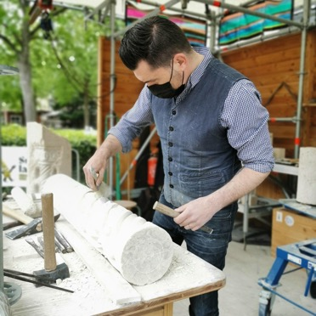
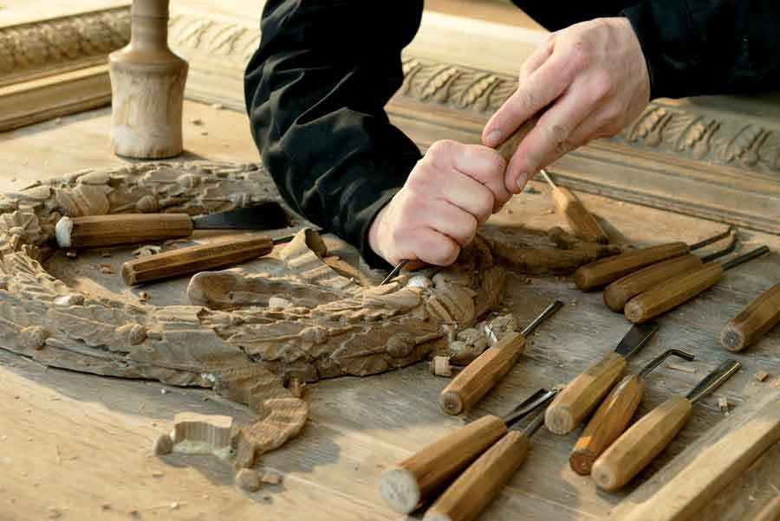
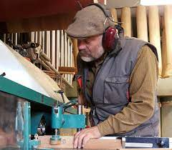
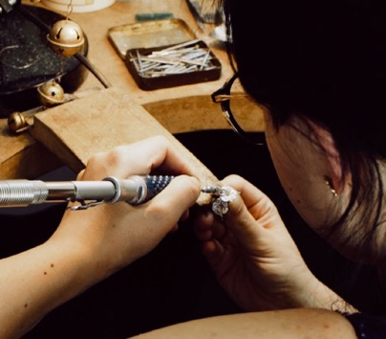
DONNER A VOIR : LES EVENEMENTS DU CAMPUS

Slide 11
LA PROGRAMMATION GRAND PUBLIC 2022-2023
LES GRANDS RENDEZ-VOUS
LES EXPOSITIONS
LES JOURNEES EUROPEENNES DU PATRIMOINE
Cible : Grand Public (sur inscriptions)
Objectif : éclairages sur les chantiers / les matières / les métiers du patrimoine
Dates : 16 &18 septembre 2022
PATRIMOINE EN MOUVEMENT
Cible : Grand Public
Objectif : partenariat avec la Cité de l’architecture et du patrimoine
Dates : Du 16 janvier au 28 février 2023
FESTIVAL FAIRESPECTIVES
Cible : Grand Public
Objectif : Les savoir faire d’hier comme innovation de la transition écologique
Dates : 17 – 18 et 19 novembre 2022
FEMMES DANS LES METIERS DU PATRIMOINE
Cible : Grand Public
Objectif : éclairer et questionner la présence des femmes dans les métiers du patrimoine
Dates : Du 8 mars au 8 avril 2023
SEMINAIRE : MANAGEMENT DANS LES METIERS DU PATRIMOINE ET DE L’ARTISANAT
Cible : Grand Public
Objectif : les enjeux de management et de fidélisation des équipes dans les entreprises du patrimoine et de l’artisanat
Dates : 21 mars 2023
LES MARCHÉS
Cible : Grand Public
Contenu : productions, réalisations et chefs d’œuvre des apprenants du réseau du Campus
9-10 décembre 2022 : Marché d’Hiver au Campus
3 juin 2023 : Marché de printemps solidaire
JOURNEES EUROPEENNES DES METIERS D’ART
Cible : Grand Public (sur inscriptions)
Objectif : vitrine des établissements et formations métiers d’art
Dates : 27 mars au 2 avril 2023
CONF CAMPUS :
FESTIVAL DES ARTISANS DE BOUCHE
Cible : Grand Public
Objectif : mettre en avant l’artisanat et les formations dans les métiers de la gastronomie et de l’agriculture
Dates : 14 & 15 avril 2023
Cible : Grand Public. A partir de 18h30.
Contenu : Sujets thématiques en lien avec le patrimoine, l’artisanat, les métiers
13 octobre 2022 : Histoire du goût et des saveurs
17 novembre 2022 : Bâtisseurs de cathédrales hier et demain à l’aune de la transition écologique
8 décembre 2022 : Climat et patrimoine
19 janvier 2023 : Conservation, restauration et création dans le patrimoine
16 février 2023 : Choisir entre la tradition manuelle et l’innovation numérique dans l’artisanat ?
23 mars 2023 : La Fondation Bettencourt et les métiers de la main
13 avril 2023 : Histoire entreprise VM Zinc
11 mai 2023 : Histoire Del Boca
17 juin 2023 : Histoire Ateliers Perrault
CAMPUS EN FETE
Cible : Grand Public
Objectif : fête de la musique : les métiers de la facture instrumentale
Dates : 21 juin 2023
LE TRIATHLON CREATIF
Cible : Grand Public (sur inscription)
Objectif : challenge sportif & artisanal autour d’une pratique des métiers d’art
Dates : 6 au 8 juillet 2023

Slide 12
LA PROGRAMMATION DES ADHERENTS ET MEMBRES CAMPUS POUR LEURS PUBLICS
LES EVENEMENTS DU RESEAU
LES 20 ANS DE LA VAE
Cible : membres commission de la VAE
Objectif : célébrer les 20 ans de la VAE
Dates : 21 octobre 2022
AG & GALA ANNUEL
Cible : membres de l’association
Objectif : Réunion annuelle du Campus
Dates : 23 janvier 2023
JURY FINAL PHOTOGRAPHIE DES MOF
Cible : Assemble des MOF
Objectif : épreuve finale des MOF photographie
Dates : 3 – 22 avril 2023
COLLOQUE : UN DINER AU CHATEAU
Cible : chercheurs et enseignants du projet Erasmus + et leurs invités
Objectif : colloque conclusif du projet Dates : 29-30 mars 2023
LES 40 ANS DE L’ASSOCIATION REMPART
Cible : membres de l’association rempart
Objectif : anniversaire de l’association et des chantiers écoles et d’insertion
Dates : 25 mai 2023
EXPOSITION MANUFACTO
Cible : professeurs, élèves, familles des groupes scolaires ayant suivi le programme MANUFACTO 2022-2023
Objectif : réalisations des élèves et exposition du travail d’une année
Dates : 19 – 23 juin 2023
Séminaires personnel Education Nationale
17 novembre 2022 : séminaire des DDF
23 novembre 2022 : la relation école - entreprise (EAFC)
12 avril 2023 : Réunion des chefs d’établissement d’Académie

Slide 13
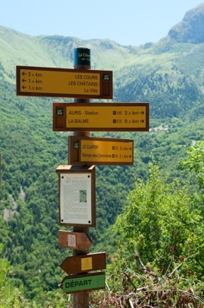

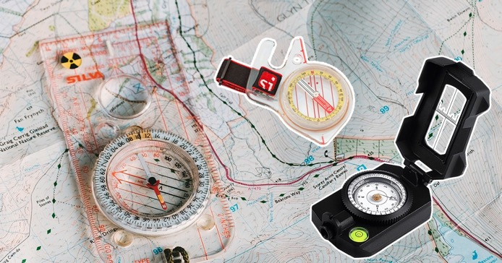
S’ORIENTER
AU CAMPUS

Slide 14
UNE OFFRE ORIENTATION UNIQUE : Synthèse
L’orientation est l’un des principaux vecteurs de réussite scolaire.
Il y a une variété de métiers et de modalités de formation sur les filières du campus (scolaire, apprentissage, école de production, formation continue, professionnelle, tout au long de la vie…). De plus, les disparités sociales ne permettent pas le même accès à l’orientation. Le Campus Versailles propose un accompagnement à l’orientation pour tous, adapté aux caractéristiques des métiers qu’il porte et adapté à chacun.
L’ORIENTATION AU CAMPUS TOUT AU LONG DE L’ANNEE:
LES MERCREDIS DE L’ORIENTATION AU CAMPUS : apporter de l’aide et du décryptage sur les formations et les métiers du patrimoine et de l’artisanat avec des rencontres, des conseils, des témoignages, des outils et des ressources. 2 mercredis par mois à partir de janvier 2023
L’ACCUEIL DES CLASSES, DES JEUNES, DES FAMILLES : accueil et informations sur les formations et les métiers du patrimoine et de l’artisanat auprès des parents inquiets, des jeunes en quête d’idée, des motivés en recherche d’une formation adaptée à leur situation… Tout au long de l’année.
APPLI ORIENTATION DU CAMPUS : outil dédié de guidage et décryptage sur les formations et les métiers du patrimoine et de l’artisanat à travers 4 entrées : métiers / formations/ proximité géographique / appétences. A partir de janvier 2023
LES SALONS ET FORUMS D’ORIENTATION AU CAMPUS:
LES LUNDIS DE LA VOIE PROFESSIONNELLE
AU CHÂTEAU DE VERSAILLES :
5 journées pour découvrir les ateliers des artisans du château de Versailles sur chacune des 5 filières du Campus. 1 journée pour 2 classes de collège.
9 janvier 2023 : patrimoine bâti
13 février 2023 : métiers d’art
13 mars 2023 : accueil
4 avril 2023 : gastronomie
22 mai 2023 : horticulture
FORUMS DES METIERS DU PATRIMOINE ET DE L’ARTISANAT D’EXCELLENCE
Forums d’exposition, présentations, démonstrations, ateliers, conférences pour découvrir les métiers, les parcours, les formations, les professionnels sur les filières du Campus.
8 - 10 décembre 2022
9 - 11 février 2023
17 – 18 mars 2023
FORUMS SPECIALISES METIERS,
LYCEES PRO & CFA
Forums spécialisés sur une ou deux filières et modalités de formation spécifiques
28 septembre 2022 : Journées inter- cordées CY
16 janvier 2023 : Forum Ecoles Hôtelières
23-27 janvier 2023 : Forum apprentissage
21 mars 2023 : Forum métiers du bois et de l’horticulture

Slide 15
UNE OFFRE ORIENTATION UNIQUE : Le Campus sur les salons
LE CAMPUS SUR LES SALONS D’ORIENTATION D’ILE DE FRANCE
15-16 octobre 2022 : Salon formations artistiques // Porte de Versailles
27 – 30 octobre 2022 : Salon International du patrimoine Culturel // Carrousel du Louvre
10 Novembre 2022 : Forum réorientation CY // CY
12 Novembre 2022 : Rencontres de L’Etudiant : Tourisme, Hôtellerie, Restauration // Espace de Charenton Paris 12
25 - 27 novembre 2022 : Salon Etudiant Européen de l’éducation // Pte Versailles
22 janvier 2023 : Salon Etudiant des Yvelines // Vélodrome Saint-Quentin-en-Yvelines (78)
28 janvier 2023: Salon Etudiant Val d’Oise // CY
3 - 5 février 2023 : Salon Etudiant d’Ile de France Porte de Versailles
17 - 19 mars 2023 : Salon Etudiant de l’apprentissage et des alternances et des métiers Porte de Versailles
13 avril 2023 : Salon Jeunes d’Avenir //La Villette
24 juin 2023 Salon Etudes supérieures avec ou sans alternance // Espace Champerret

Slide 16
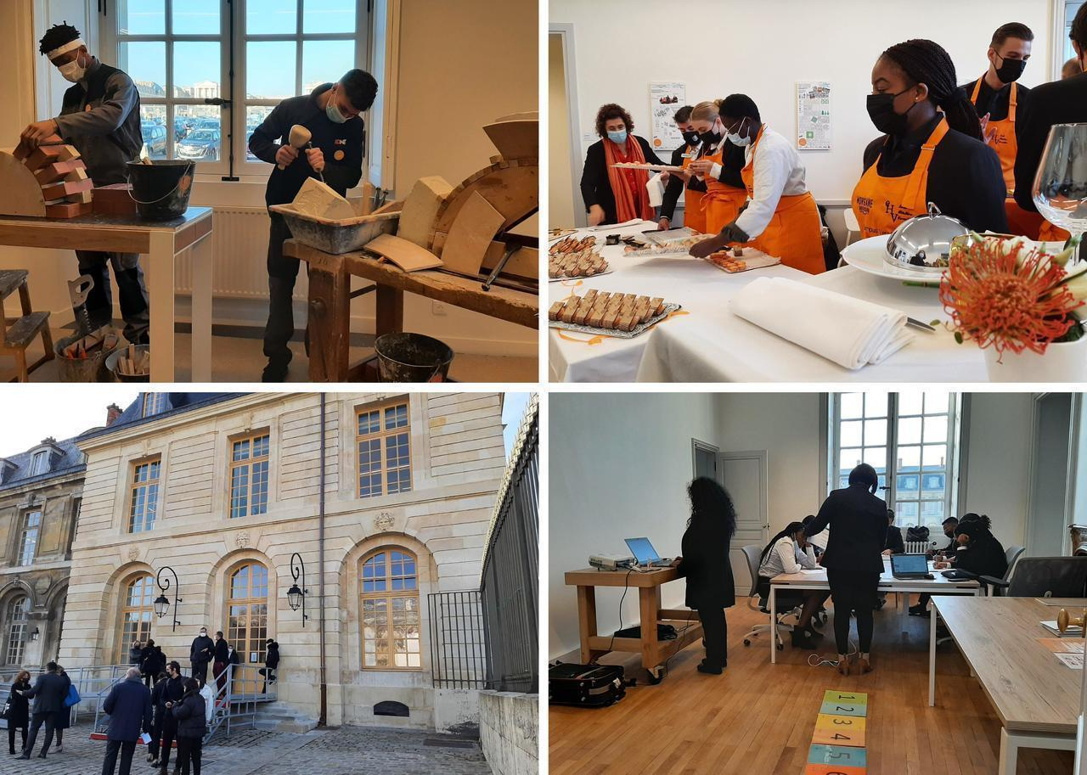
SE FORMER
AU CAMPUS

Slide 17
INVENTER LES METIERS DE DEMAIN A PARTIR DES METIERS D’HIER
PATRIMOINE BATI
METIERS D’ART & DESIGN
HORTICULTURE -PAYSAGE
Atrier
Architecte
Assistant architecte
BIM manager
Briquetier
Campaniste
Charpentier
Chef de chantier patrimoine bâti
Conducteur de travaux
Conservateur - restaurateur
Couvreur
Électricien
Escalieteur
Fontainier
Maçon
Marbrier
Menuisier
Métallier
Modélisateur 3D
Mosaïste
Murailler
Parqueteur
Paveur-dalleur
Peintre décorateur
Plaquiste
Sculpteur
Serrurier métallier
Staffeur Ornemaniste
Stucateur
Tailleur de pierre
Etc…
Accessoiriste réalisateur
Bottier
Brodeur
Céramiste
Chaudronnier
Conservateur
Coutelier
Créateur de décors
Dentellier
Designer
Designer lumière
Designer éco-conception (upcycling
Doreur
Ebeniste
Enlumineur
Fablab manager
Ferronnier
Fondeur
Forgeur numérique
Graphiste
Graveur
Historien de l’art
Horloger
Imprimeur
Joaillier / orfèvre
Luthier
Machiniste constructeur
Maker
Maroquinier
Merchandiseur
Miroitier
Mosaïste
Passementier
Photographe
Plumassier
Prototypiste
Relieur
Restaurateur
Sellier
Souffleur de verre
Savonnier
Tapissier
Vitrailliste
Etc…
Arboriste élagueur
Architecte paysagiste
Chef de chantier paysager
Fleuriste
Fontainier
Garde forestier
Jardinier
Paysagiste
Pépiniériste
Treillageur
Viticulteur
Etc…
GASTRONOMIE
Barman
Boucher
Boulanger
Chef de production en restauration
Chocolatier – confiseur
Crémier – Fromager
Cuisinier
Designer culinaire
Directeur de restaurant
Econome de la restauration
Maître d’hôtel
oenologue
Pâtissier
Restaurateur
Serveur
Sommelier
Traiteur
Etc…
TOURISME PATRIMONIAL
Chef de projet événementiel en tourisme
Conseiller touristique
Historien du patrimoine
Hôte d’accueil
Guide conférencier
Chef de projet numérique
Etc…

Slide 18
LE CAMPUS VERSAILLES : porte drapeau des formations de tous les lycées, CFA et établissements membres
TOURISME
Niveau 4
BAC PRO Métiers de l’Accueil
Mention Complémentaire Accueil – Réception
Niveau 5
BTS Tourisme
Licence professionnelle : Métiers du tourisme et des loisirs Management international
Bachelor Responsable Centre de profit hôtellerie Tourisme
Niveau 6
Licence professionnelle : Métiers du tourisme et des loisirs
METIERS D’ART & DESIGN
Niveau 3
CAP Ebenisterie
CAP accessoiriste réalisateur
CAP signalétique Décor Graphique
CAP Broderie option main
CAP Broderie option Machine guidée
Niveau 4
BAC PRO Communication Visuelle Multimedia
BAC PRO Marchandisage Visuel
BAC PRO tapisserie d’Ameublement
BAC PRO Photographie
BMA Ebenisterie
BMA Graphisme Option Décor
BMA Graphisme
BMA Broderie
DTMS Machiniste constructeur
DTMS Habillage
STD2A (Bac Techno)
FCIL Graphisme et Communication
Niveau 5
DU Designer Global
DU « De la forêt au salon, vers les métiers du bois »
Niveau 6
DNMADE Graphisme
DNMADE Evénement
DNMADE Numérque et Graphique
DNMADE Graphisme et Matériaux Céramique et Textile
DNMADE Spectacle Costumier Réalisateur& accessoire DNMADE Espace et Objet
DNMADE Matériaux -Processus de fabrication, prospective et design social.
DNMADE Matériaux - Décor, objet et mobilier, du patrimoine à la prospective.
Diplôme national d'art (DNA)
Niveau 7
DSAA Mention Numérique
Diplôme national supérieur d'expression plastique (DNSEP)
DNSEP par validation des acquis de l'expérience (VAE)
GASTRONOMIE
Niveau 3
CAP Pâtissier
CAP Boulanger
CAP Cuisine
CAP Commercialisation et services en hôtel-café-restaurant
CAP Boucher
CAP Chocolatier – confiseur
CAP Crémier – Fromager
Niveau 4
BAC PRO Boulanger-Pâtissier
BAC PRO Cuisine
BAC PRO CSR (Commercialisation et services en restauration)
Mention Complémentaire Employé Barman
Mention Complémentaire Sommellerie
Mention Complémentaire Employé Traiteur
Mention Complémentaire Cuisinier en dessert de restaurant
Mention Complémentaire Pâtisserie, Glacerie, chocolaterie,//
Mention Complémentaire Pâtisserie boulangère
Mention Complémentaire Organisateur de Réception
Mention Complémentaire Accueil- réception
Brevet Professionnel Arts de la cuisine
Brevet Professionnel Arts du service et commercialisation en restauration
Brevet Professionnel Barman
Brevet Professionnel Boulanger
Brevet Professionnel Boucher
BAC Technologique
BAC Technologique Sciences et technologie de la restauration
Niveau 5
BTS Management en hôtellerie restauration option restauration
BTS Management en hôtellerie restauration option prod. culinaire
DU Expertise des produits alimentaires de luxe et épicerie fine
DU Restauration gastronomique
DU « de la terre à la table »
Niveau 6
Licence pro organisation et gestion des établissements hôteliers et de restauration
Licence pro organisation et gestion des systèmes hôteliers et de restauration
Licence professionnelle Culture gastronomique française
Licence professionnelle Traiteur événementiel
Bachelor (Formation initiale et en apprentissage – CFA-SACEF) – Métiers de la gastronomie (L1 & L2) / MACAT
Culture Gastronomique Française (L3)
Licence pro Métiers des arts culinaires et des arts de la table
Licence professionnelle Organisation et gestion des systèmes hôteliers et de restauration parcours Direction des services d’hébergement en hôtellerie internationale
Master MEEF– Métiers de l’hôtellerie-restauration
Master MEEF– Métiers de production culinaire, de l’alimentation
Master Management parcours Management des services en restauration et hôtellerie internationale
HORTI-PAYSAGE
Niveau 3
CAP Agricole Métiers de l’agriculture, spécialisation « horticulture »
CAP Agricole Jardinier paysagiste
CAP Fleuriste
Brevet Professionnel Agricole Travaux des aménagements paysagers
Brevet Professionnel Agricole Travaux Forestiers
Brevet Professionnel Agricole Travaux des productions horticoles
Niveau 4
BAC PRO Conduite de productions horticoles
BAC PRO Forêt
BAC PRO Gestion des milieux naturels de la faune
BAC PRO Aménagements paysagers
Brevet Professionnel Aménagements paysagers
Brevet Professionnel Responsable d’entreprise agricole
Brevet Professionnel Responsable de chantiers forestiers
Brevet Professionnel Fleuriste
Certificat de Spécialisation Arboriste élagueur
Certificat de Spécialisation Construction paysagère
Certificat de Spécialisation Arrosage automatique : espaces verts et sols sportifs
Niveau 5
BTSA Aménagements paysagers
BTSA Production horticole
BTSA Gestion et protection de la nature
Certificat de Spécialisation Gestion des arbres d’ornement
Certificat de Spécialisation Collaborateur du concepteur paysagiste
DU « de la terre à la table, vers les métiers de l’agriculture et de la gastronomie »
DU « De la forêt au salon, vers les métiers du bois »
Niveau 6
Certificat d’Études Supérieurs Paysagères
Niveau 7
Diplôme d’État de Paysagiste
Master 2 Agrosciences – Environnement Territoires Paysage Forêt, parcours : Théorie et démarche du projet de paysage
PATRIMOINE BATI
Niveau 3
CAP Maçon
CAP Couvreur
CAP Staffeur Ornemaniste
CAP Maintenance des Bâtiments des Collectivités
CAP Carreleur Mosaïste
CAP Etancheur du bâtiment et des travaux publics
CAP Peintre applicateur de revêtements
CAP Menuiserie, fabricant de menuiserie, mobilier et agencement
Niveau 4
BAC PRO Maçon
BAC PRO Technicien du Bâtiment / organisation du Gros Œuvre
BAC PRO Intervention sur Patrimoine Bâti
BAC PRO Aménagement et Finition du Bâtiment
BAC PRO Revêtement
BAC PRO Peintre
BAC PRO Technicien d’études du bâtiment, option études et économies (A)
BAC PRO Technicien menuisier-agenceur
BAC PRO Etude et réalisation d’agencement
BAC PRO Technicien d’études du bâtiment, option assistant en architecture
Mention complémentaire Maquettes et prototypes
Niveau 5
BTS Enveloppe des bâtiments : conception et réalisation
DU Métiers de la Construction et du Patrimoine
DU « De la forêt au salon, vers les métiers du bois »
Niveau 6
Licence Professionnelle Préservation et mise en valeur du patrimoine bâti
Master Environnement, éco-conception, éco-construction
Diplôme d’études en architecture (grade de licence)
Diplôme d’Etat d’architecte (grade de master)

Slide 19
LES FORMATIONS OPEREES EN DIRECT PAR LE CAMPUS VERSAILLES POUR 2022-2024
FORMATIONS INITIALES
FORMATIONS CONTINUES & PRO
EN COURS DEPUIS 2021
EN PREPARATION POUR 2023-2024
EN COURS DEPUIS 2021
EN PREPARATION POUR 2023-2024
Infra-bac
infra-bac
Non Certifiant
Non Certifiant
Collèges
Lycées
PROGRAMME MANUFACTO
PASS SUP PATRIMOINE BATI
STAGES D’INITIATION FAB XIV :
Maroquinerie
Taille de Pierre
Menuiserie et upcycling
Architecture d’intérieur
Modélisation et impression 3D
Maroquinerie et nouveaux matériaux
Lycées
Lycées
PASS SUP DESIGN
VACANCES APPRENANTES
Eco-rénovation du patrimoine bâti
Lycées
BTM Bottier
PASS SUP GASTRONOMIE
Lycées
STAGES D’INITIATION FAB XIV :
Menuiserie
Ébenisterie
Vitrail
Peinture décorative
Plâtre, gypserie, stuc & staff
Restauration et upcycling
Tapisserie d’ameublement
Initiation dessin numérique
Mise en volume 3D Blender / Fraiseuse numérique
Conception 2D & Broderie numérique
Modélisation 3D sous fusion 360
Marquetterie à la découpe laser
Prototypage & maquettage
Mise en volume sur papier
Fabriquer en bois et découpe laser
Fabriquer en cuir et découpe laser
Fabriquer un moule de pâtisserie en impression 3D
Réaliser une tabletterie : Ebénisterie / maroquinerie
Transformer un meuble usé / upcycling
Fabriquer une chaise en impression 3D
PASS SUP TOURISME
Lycées
Lycées
BP Taille de pierre monument historique
Summer school patrimoine
Post-bac
Collèges
Ecole de production métiers du patrimoine
FORMATIONS DE FORMATEURS :
Patrimoine et transition écologique
Transmettre l’Esprit d’Entreprendre
La Pédagogie collaborative du Fablab
Enseigner la théorie par le faire
MENTORAT POUR TOUS
Profs
FCIL Plâtre dans le patrimoine
infra & Post bac
Lycées
DU DE LA FORET AU SALON
Cursus plâtre
Post-bac
EN PREPARATION POUR 2022-2023
DU DE LA TERRE A LA TABLE
Certifiant
DU Tourisme et patrimoine
PARCOURS 6 MOIS : AGRO & GASTRONOMIE
DU & Licence Pro
METIERS CONSTRUCTION ET PATRIMOINE
DU & Licence Pro Moulage
PARCOURS 6 MOIS : METIERS DU BOIS
EN PREPARATION POUR 2022-2023
DU & Licence Pro Patrimoine & biodiversité: Matériaux bio et géo-sourcés
PARCOURS RECONVERSION ARTISANAT
Pré-bac
REPRENDRE UNE ENTREPRISE ARTISANALE
Double diplôme charpentier / ingénieur
APPRENTISSAGE METIERS PATRIMOINE BÂTI
FORMATION RENOVATION THERMIQUE DANS LE PATRIMOINE (partenariat Ecole de Chaillot)
Double diplôme école de commerce / CAP
SECONDE AVENIR
Pré & Post bac
Double diplôme Histoire de l’art/ CAP
TECHNIQUES DU PLATRE (Ecole de Chaillot)
Diplômant
Classe Prépa Métiers d’art
Diplômant
CAP MAROQUINERIE / SELLERIE (orienté patrimoine)
CAP MENUISERIE (orienté patrimoine)

Slide 20
BILAN ANNÉE 1 - DSP
NOM Prénom | FORMATION | PROJET/VOEUX | ORIENTATION ENVISAGEE/ DEFINITIVE
BOMONGO KPALEMABI Emmanuel | BAC GAL L | CUISINE/ | CAP CUISINE GRETA VAL D'OISE
GAOUIR Sofines | BAC GAL S | CAP PÂTISSERIE/ CUISINE | CAP CUISINE CFA MEDERIC PARIS
GUY Alexandre | BAC GAL L | BTS TOURISME/HOTELLERIE | BTS TOURISME UTEC PROVINS
MBELU KAPETA Axel | BAC PRO SERVICE/ CAP CUISINE | CUISINE/ MIXOLOGIE | Mention Complémentaire Barman en alternance APPRENTIS D'AUTEUIL ECOLE HÔTELIERE SAINT THERESE PARIS 14
MOUMBOUILOU Danielle | BAC PRO GA | GENIE CIVIL ECONOMA DESIGN CULINAIRE ARCHITECTURE INTERIEUR/ DECORATION | Refusée en BTS TRAVAUX PUBLICS en alternance LYCEE J.MONNET-MONTROUGE En attente de réponse de PARCOURSUP (session de septembre)
OKOULI Jonathan | BAC PRO CUISINE | CUISINE/ MANAGEMENT /DEUST SPORT VOEUX NON VALIDES SUR PARCOURSUP | VIE ACTIVE
NOM Prénom | FORMATION | PROJET/VOEUX | ORIENTATION ENVISAGEE/ DEFINITIVE
BEN YOUSSEF Syrine | BAC PRO COMMERCE | ECOLE ARCHI BACHELOR COMMERCE INTER DN MADE DESIGN MODE | -FCIL SCENOGRAPHIE DE LA COMMUNICATION LP A.COSTE/ BOBIGNY OU -DN MADE ANIMATION 2D ou GRAPHISME en alternance CAMPUS FONDERIE DE L'IMAGE BAGNOLET (insciription en cours)
BIJAOUI Noa | BAC PRO TEB AA | DN MADE ESPACE/ BTS AMENAGEMENT INTERIEUR | VIE ACTIVE: ASSISTANT ARCHITECTE/163 ATELIERS PARIS 8
BOUYSSOU Romain | BAC STMG RH | DN MADE GRAPHISME ECOLE DE DESIGN ECOLE d'ART LICENCE ARTS PLASTIQUE | En attente de réponse de PARCOURSUP (session de septembre)
COULIBALY Tiétiolo | BAC PRO OPTIQUE | SANTE/SOCIAL:IFSI DESIGN MODE | En attente de réponse de PARCOURSUP (session de septembre)
DEMBELE Haby | BAC GAL S | DN MADE ESPACE DN MADE OBJET/ENSAM ECOLE ARCHI | LICENCE DESIGN GLOBAL/CY ECOLE DE DESIGN
ENES Théo | BAC GAL S | ECOLE d'ART DN MADE OBJET ECOLE ARCHI | DN MADE ANIMATION 2D en alternance CAMPUS FONDERIE DE L'IMAGE BAGNOLET (insciription en cours)
JOUSSEAUME Even | BAC GAL S | BTS AUTOMOBILE/ CIRCUIT BUT GENIE MECANIQUE | BTS AUTOMOBILE LYCEE CONDORCET MONTREUIL
JULIANUS Djiliane | BAC PRO ERA | ECOLE ARCHI/ BTS ERA/ DN MADE ESPACE | AUCUNE REPONSE
KANTE Sikou | BAC GAL S | BTS IMMOBILIER DCG ARCHITECTURE d'INTERIEUR CHANTIER | BTS MARKETING EN APPRENTISSAGE/ En attente de régularisation administrative
MARINE Thomas | BAC STI2D ITEC | ECOLE DESIGN CY ECOLE ARCHI | ECOLE SUPERIEURE DE DESIGN TROYES (tests en cours)
ROYER Amandine | BAC PRO AMA | BACHELOR STYLISME DE MODE EN ALTERNANCE | FCIL SCENOGRAPHIE DE LA COMMUNICATION LP A.COSTE/ BOBIGNY
THIERRY Justine | BAC PRO AMA | BUT GENIE CIVIL ECOLE ARCHI DN MADE ESPACE BTS ERA | BACHELOR BTP spé BIM en alternance CESI CAMPUS DE NANTERRE En recherche d'entreprise pour signer un contrat d'apprentissage
ZAJEWSKA Denis | LICENCE BIO ECOLOGIE EVOLUTION | MASTER GESTION DE LA BIO DIVERSITE BOIS ET FORËT | MASTER Agrosciences Environnement Territoire Paysage Forêt orientation Bois Forêt DD UNIVERSITE NANCY
MCP : 106 candidatures parcoursup en total :
53 en phase principale et 53 en phase complémentaire.

Slide 21
DATES FORMATIONS INITIALES EN COURS 2022-2023
MANUFACTO
Cible : collèges et lycées de l’académie de Versailles
Objectif : développer des programmes de sensibilisation de 24h aux métiers de l’artisanat, en partenariat avec la Fondation Hermès et les Compagnons du devoir : sellerie, maroquinerie, plâtre
DATES
Juin 2022 : Résultats des candidatures Manufacto
Septembre / Octobre 2022 : Attribution des artisans et des objets pour Manufacto
Novembre / Décembre 2022 : début des programmes Manufacto
Février 2022 : visite d'atelier pour chaque classe Manufacto
Avril 2022 : restitution dans l'établissement pourManufacto
Juin 2023 : Expo au Campus Manufacto
FCIL Plâtre dans le bâtiment
Cible : jeunes pré ou post bac avec pré-requis dans le bâtiment souhaitant devenir plâtrier dans le patrimoine
Objectif : accompagner l’insertion pro des jeunes et répondre aux besoins des entreprises
DATES
12 septembre 2022 : Rentrée au lycée Jean Monnet de Montrouge
Programme en cours d’élaboration
VACANCES APPRENANTES
Cible : lycées partenaires + jeunes
Objectif : accueillir des élèves en temps de vacances pour les sensibiliser aux métiers des filières du Campus
Programmes :
Artisanat et patrimoine : initiation aux métiers et aux matières
Fabrication numérique et artisanat
Accompagnement à l’orientation
DATES
24-28 octobre 2022 :vacances d’automne au Campus
20 – 24 février 2023 : vacances d’hiver au Campus
24-28 avril 2023 : vacances de printemps au Campus
10-14 juillet 2023 :vacances d’été au Campus
17-21 juillet 2023 :vacances d’été au Campus
DU BAC+1 DE LA FORET AU SALON
Cible : bacheliers, de 18 à 40 ans
Objectif : découverte métiers de la filière artisanale du bois
DU BAC+1 DE LA TERRE A LA TABLE
Cible : bacheliers, de 18 à 40 ans
Objectif : découverte métiers de l’agriculture, de la gastronomie et du tourisme culinaire
DATES
10 octobre 2022 : Semaine d’intégration
17 octobre 2022 : Début des cours
5/9 décembre 2022 : semaine entrepreneuriat
16-20 janvier 2023 : Stages DU
17 février 2023 : diplomation DU an 1
20-24 mars 2023 : Stages DU
10-14 avril 2023 : Chantiers école
23 mai - 7 juillet 2023 : Stages de fin d’année
MENTORAT
Cible : tous publics bénévoles pour mentorer & les jeunes impliqués dans les formations Campus
Objectif : accompagner l’insertion pro des jeunes
DATES
12 septembre 2022 : Cloture des candidatures mentorat
20 octobre 2022 : séminaire philosophie et méthodologie du mentorat
7 novembre 2022 : jumelage mentors/mentorés
Février 2023 : 1ère réunion bilan et ateliers d’échanges mentorat
Juin 2023 : réunions finales mentorat
21 juin 2023 : Fête clôture mentorat
DU METIERS DE LA CONSTRUCTION ET DU PATRIMOINE BATI
Cible : bacheliers, de 18 à 40 ans
Objectif : année 1 de licence professionnelle vers les métiers du patrimoine bâti
DATES : Rentrée le 9 septembre 2022

Slide 22
LES FORMATIONS « PROFESSIONALISATION », INITIALE, CONTINUE & PROFESSIONNELLE 2022-2023
Formations de formateurs
Enseigner l’esprit d’entreprendre
Cible : personnels éducation nationale
Objectif : sensibiliser à l’entrepreneuriat comme véhicule d’apprentissage et de connaissance de l’entreprise
DATES
4 octobre 2022
22 novembre 2022
24 mars 2023
La pédagogie collaborative du fablab
Cible : personnels éducation nationale
Objectif : appréhender les enjeux des projets collectifs au sein d’un espace partagé
DATES
22 septembre 2022
13 décembre 2022
2 février 2023
7 mars 2023
20 avril 2023
La pédagogie de l’apprentissage par le faire
Cible : personnels éducation nationale
Objectif : Sensibiliser les enseignants et formateurs à la transmission de connaissances et de savoirs par le faire et l’expérimentation, les cas d’études et applications pratiques
DATES
6 février 2023 :
6 avril 2023 :
Patrimoine et transition écologique
Cible : personnels éducation nationale
Objectif : sensibiliser aux liens étroits entre le patrimoine et la transition écologique
DATES
7 octobre 2022 :
8 novembre 2022 :
6 janvier 2023 :
Février 2023 (à caler) :

Slide 23

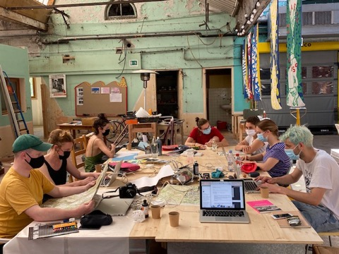
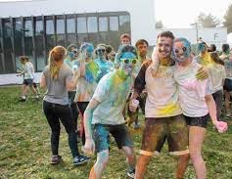
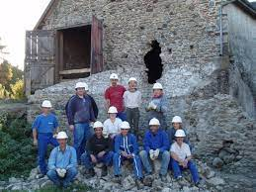
ANIMER LA COMMUNAUTE CAMPUS DANS UN TIERS LIEU OUVERT

Slide 24


LA VIE ET LES PROJETS DU CAMPUS ET DE SA COMMUNAUTE
LES PROJETS PEDAGOGIQUES DU CAMPUS
LES HOTELS A PROJET
Cible : tous les porteurs de projet du Réseau campus (élèves, profs, étudiants, professionnels…)
Objectif : encourager les initiatives au service du patrimoine, de l’artisanat et d’une pédagogie innovante
Dates : 1 fois par mois en fonction des projets
Tour du monde Savoirs Pierre : taille de pierre (Projets labellisés Campus)
Accompagnement de 2 jeunes tailleurs de pierre n tour du monde pour promouvoir le métiers et rassembler les techniques et savoir faire du monde
Jardin Collège Frania Eisenbach-Haverland
Accompagnement d’un collège dans la transformation de sa cour en jardin et hâvre de biodiversité en hommage à Mme Eisenbach-Haverland, rescapée des camps d’Auschwitz et marraine du Collège.
LES CONVERSATIONS, LES COMMANDES & LES CHANTIERS ECOLE
Le Campus met en réseau les acteurs pour monter des projets.
Le Campus passe des commandes en son nom ou celui de professionnels pour faire travailler en situation professionnelle les apprenants
Ces commandes peuvent prendre la forme de chantiers école : Patrimoine bâti / Restauration de mobilier / Aménagements Jardins / etc…
LA VIE CAMPUS
LA RESIDENCE DU 71
Une résidence du CROUS dans un bâtiment exceptionnel à 5 mn du campus à disposition des étudiants du Campus
LA BUVETTE DES MENUS PLAISIRS
Un coin buvette pour venir se poser pour déjeuner ou prendre une pause
LES PROJETS INTERNATIONAUX
Le Campus propose des programmes d’échanges, de voyages, de visites à l’étrangers pour les apprenants et les professionnels grâce à son réseau de partenaires
LES HEURES HEUREUSES DU JEUDI
LES JURYS DES CONCOURS (MOFs, …)
LE FAB XIV
Un atelier partagé, ouvert en permanence pour les apprenants du campus

Slide 25
Programmation formation
Programmation Orientation
Programmation Evénements Grand Public
Evénements des membres du réseau
RECAPITULATIF PROGRAMMATION PAR MOIS
Septembre
5 septembre 2022 : Rentrée DU MCP
12 septembre 2022 : Rentrée FCIL au lycée Jean Monnet de Montrouge
17-18 septembre 2022 : Les Journées du Patrimoine
22 septembre 2022 : Formations formateurs : pédagogie Fablab
28 septembre 2022 : Journées inter-cordées CY
Octobre
4 octobre 2022 : Formation formateurs Esprit d’entreprendre
7 octobre 2022 : formation formateurs Patrimoine/transition écologique
10 octobre 2022 : Semaine d’intégration des DU
10 octobre 2022 : Ouverture des cours Grand Public : numérique & artisanat
13 octobre 2022 : Conf campus histoire goût saveurs
20 octobre 2022 : séminaire philosophie et méthodologie du mentorat
21 octobre 2022 : 20 ans de la VAE
24 - 28 octobre 2022 : Vacances d’automne au Campus
Novembre
8 novembre 2022 : formation formateurs Patrimoine/transition écologique
17 novembre 2022 : Conf Campus : Bâtisseurs de cathédrales hier et demain à l’aune de la transition écologique
17-19 novembre 2022 : Festival Fairespectives
17 novembre 2022 : séminaire des DDF
22 novembre 2022 : Formation formateurs Esprit d’entreprendre
23 novembre 2022 : séminaire relation école - entreprise (EAFC)
Décembre
5/9 décembre 2022 : Chantiers école
8 décembre 2022 : Conf Campus : Climat & Patrimoine
8 - 10 décembre 2022 Forum Orientation au Campus
9-10 décembre 2022 : Marché d’Hiver au Campus
13 décembre 2022 : Formations formateurs : pédagogie fablab
Janvier
6 janvier 2023 : formation formateurs Patrimoine/transition écologique
9 janvier 2023 : Lundis de la voie pro patrimoine bâti
16-20 janvier 2023 : Stages entreprises DU
16 janvier – 28 février 2023 : Expo « Patrimoine en Mouvement »
16 janvier 2023 : Forum Ecoles Hôtelières de Versailles
19 janvier 2023 : Conf Campus : Conservation, restauration et création dans le patrimoine
23 janvier 2023 : AG & vœux & gala annuel Campus
23-27 janvier 2023 : Forum apprentissage
30 janvier 2023 : formation formateurs Patrimoine/transition écologique
Février
Février 2023 : Diplomation DU an 1
Février 2023 : 1ère réunion bilan et ateliers d’échanges mentorat
2 février 2023 : Formations formateurs : pédagogie fablab
6 février 2023 : Formations formateurs : apprentissage par le faire
9-11 février 2023 : Forum Orientation au Campus
13 février 2023 : Lundis de la voie pro métiers d’art
16 février 2023 : Conf Campus : tradition manuelle et innovation numérique
17 février 2023 : Bamboche du Campus & diplomation DU
20 – 24 février 2023 : Vacances d’hiver au Campus
Mars
7 mars 2023 : Formations formateurs : pédagogie fablab
8 mars – 8 avril 2023 : Exposition « femmes dans le patrimoine »
13 mars 2023 : Lundis de la voie pro accueil
17 – 18 mars 2023 : Forum Orientation au Campus
20 - 24 mars 2023 : Stages DU
21 mars 2023 : Forum métiers du bois et de l’horticulture
21 mars 2023 : Séminaire : management et métiers patrimoine et artisanat
23 mars 2023 : Conf Campus : La Fondation Bettencourt et l’artisanat
24 mars 2023: Formation formateurs Esprit d’entreprendre
27 mars – 2 avril 2023: Journées européennes des métiers d’art
29-30 mars 2023 : Colloque 1 Dîner au Château
Avril
3 – 22 avril 2023 : Jury final et expo photographies des MOF
4 avril 2023 : Lundis de la voie pro gastronomie
6 avril 2023 : Formations formateurs : apprentissage par le faire
10 - 14 avril 2023 : Chantiers école
12 avril 2023 : Réunion des chefs d’établissement d’Académie
13 avril 2023 : Conf Campus : VM Zinc
14 - 15 avril 2023 : Festival des artisans de bouche
7 mars 2023 : Formations formateurs : pédagogie fablab
24-28 avril 2023 : Vacances de printemps au Campus
Mai
18 mai 2023 : Conf Campus : Del Bocca
22 mai 2023 : Lundis de la voie pro horticulture
23 mai - 7 juillet 2023 : Stages de fin d’année
25 mai 2023 : 40 ans de l’agence Rempart
Juin
3 juin 2023 : Vente aux enchères solidaires
17 juin 2023 : Conf Campus : Ateliers Perrault
19- 23 juin 2023 : Exposition Manufacto
21 juin 2023 : Fête de la musique & métiers de la facture instrumentale
21 juin 2023 : Fête cloture mentorat
Juillet
6-8 juillet 2023 : Triathlon Créatif
10-14 juillet 2023 : Vacances d’été au Campus
17 - 21 juillet 2023 : Vacances d’été au Campus

Slide 26
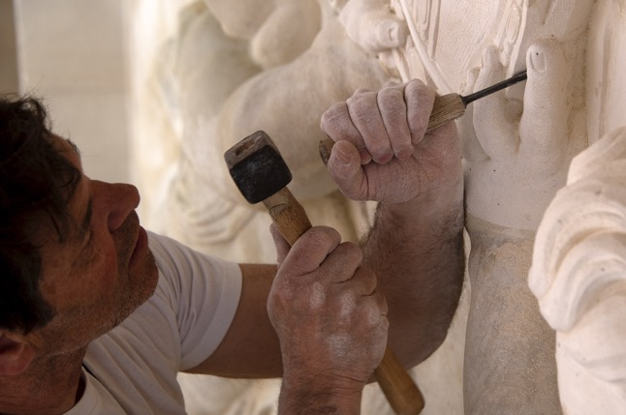
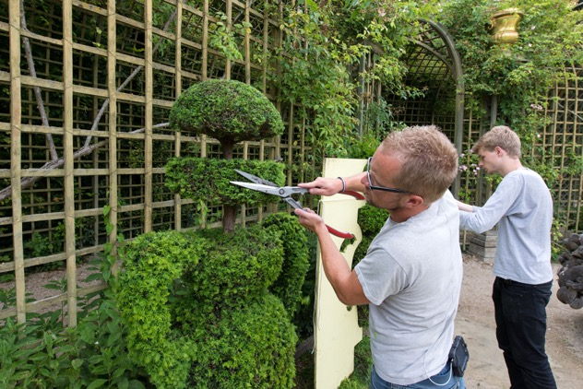
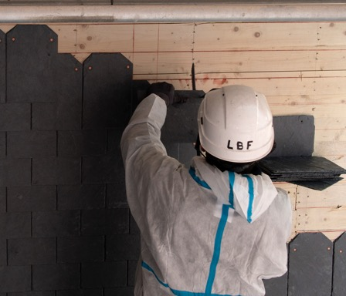
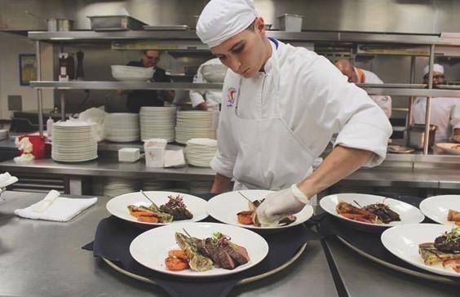
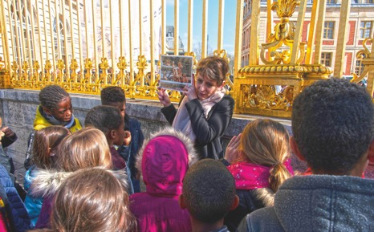


« l'apprentissage et la pratique d'un artisanat sont un ensemble d'expériences, de méthodes et de valeurs adaptées aux défis individuels et collectifs de la modernité. »
Arthur Lochmann

Slide 27


MERCI

